Slide 1



TIẾNG VIỆT 1

Slide 2
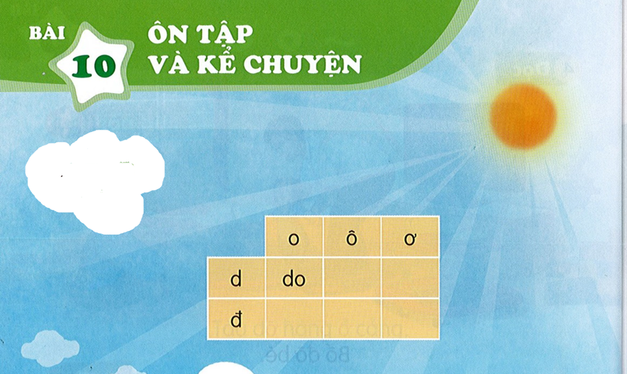

BÀI
ÔN TẬP
VÀ KỂ CHUYỆN
10
Đọc
1
ơ
ơ
ô
ơ
ô
o
ô
o
o
d
d
d
d
đ
đ
đ
đ

Slide 3
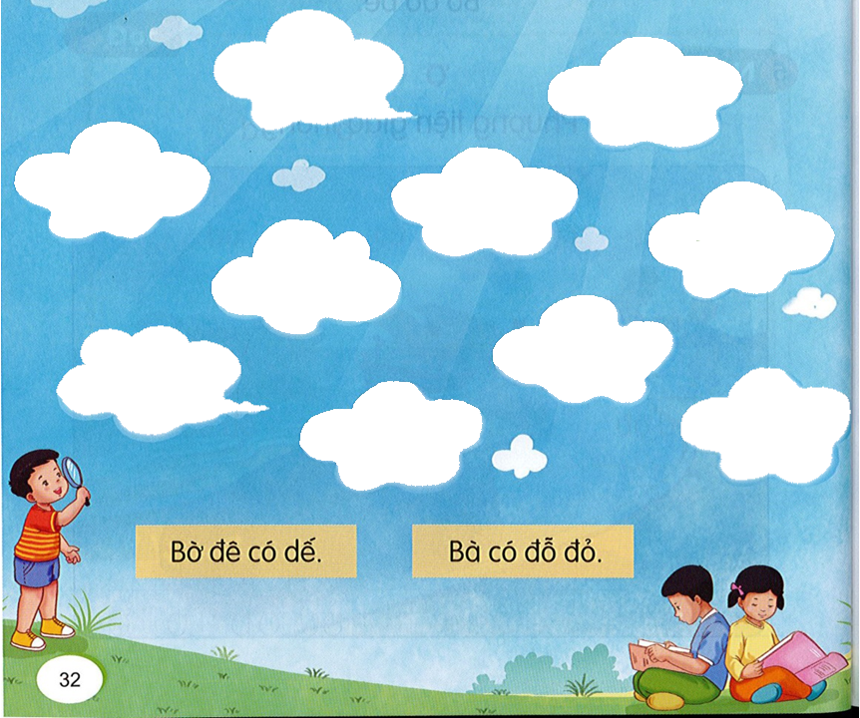



7
3
đỡ bà
1
5
cá cờ
10
bờ đê
4
cờ đỏ
6
2
bó cỏ
9
8
dỗ bé
đỗ đỏ
11
12
Bờ đê có dế.
Bà có đỗ đỏ.
Notes:
HS thích chọn số nào thì chọn số đó nhé! GV nhớ chuẩn bị kẹo hoặc quà.

Slide 4

cờ đỏ

Slide 5
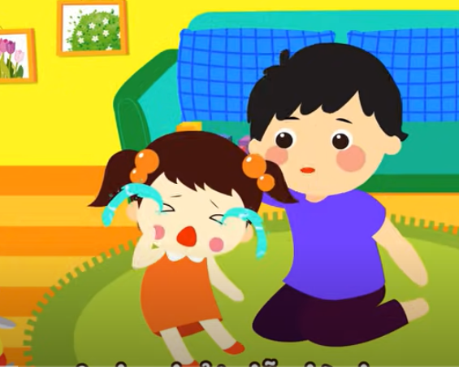
dỗ bé

Slide 6
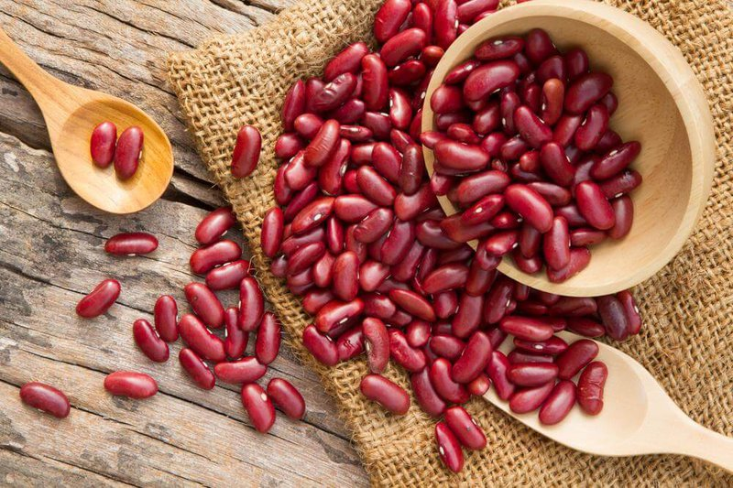
đỗ đỏ

Slide 7

đỡ bà

Slide 8



Thư giãn nào!

Slide 9

đỗ
đỏ
1
2
3

Slide 10

đỗ
đỏ
đỗ
đỏ
đỗ
đỏ
đỗ
đỏ
đỗ
đỏ
đỗ
đỏ
đỗ
đỏ
đỗ
đỏ

Slide 11

4
Kể chuyện

Slide 12
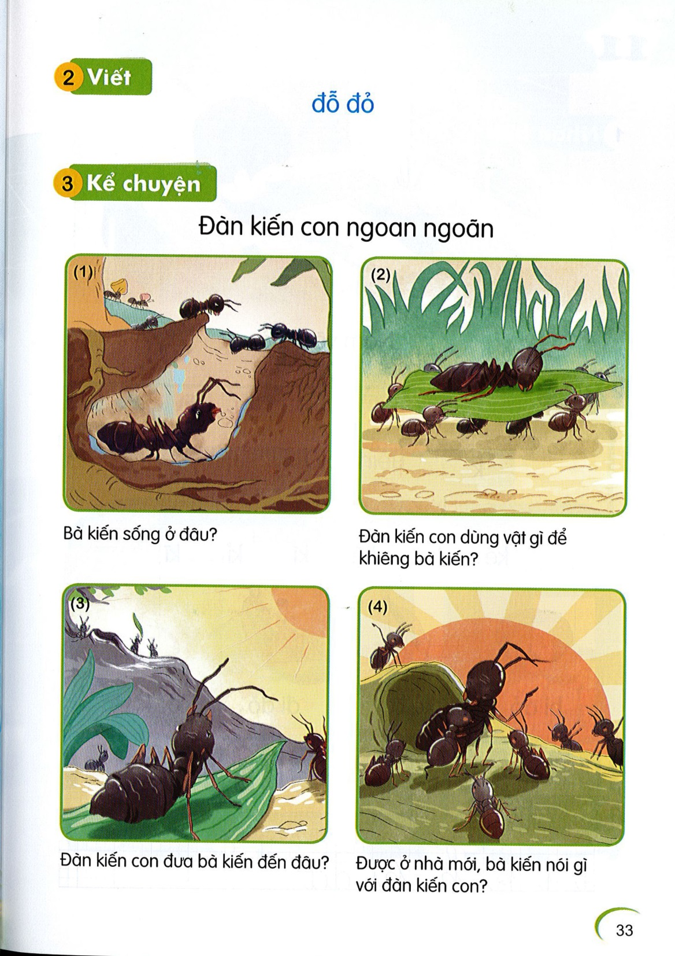
Đàn kiến con ngoan ngoãn

Slide 16


Slide 17


